Slide 1
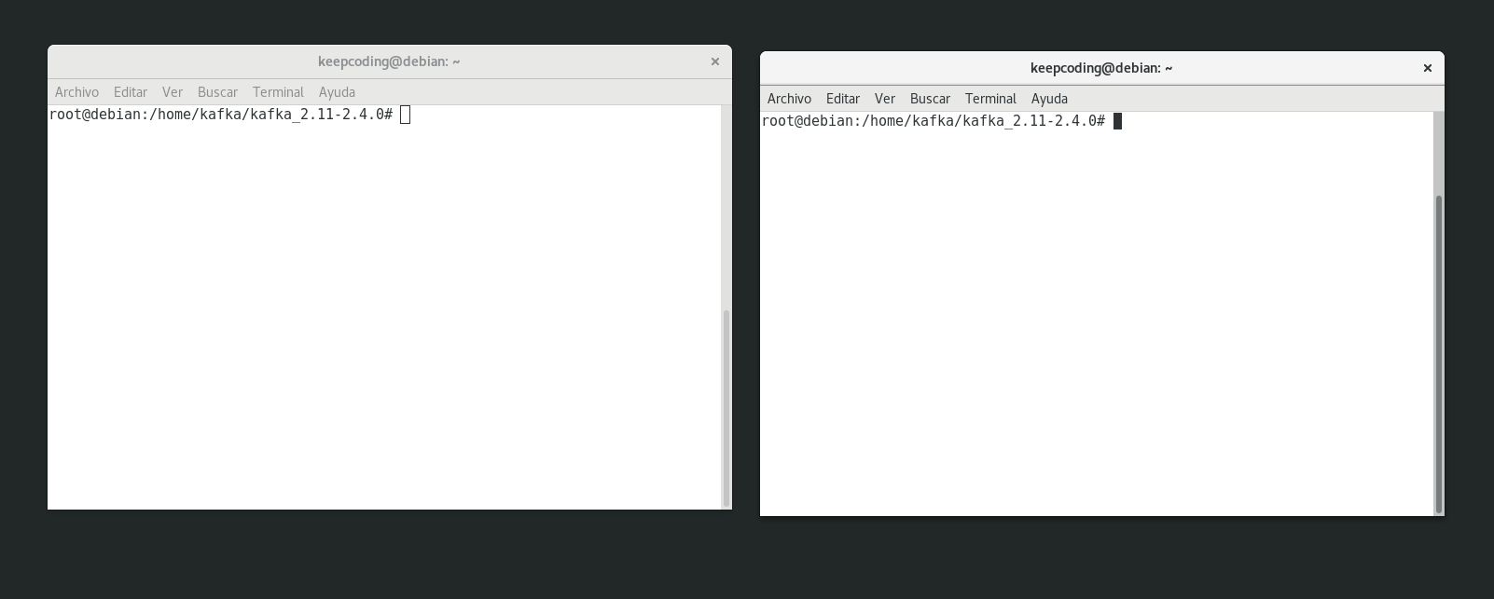
1. Entramos en Kafka: Un terminal será el productor y el otro el consumidor

Slide 2
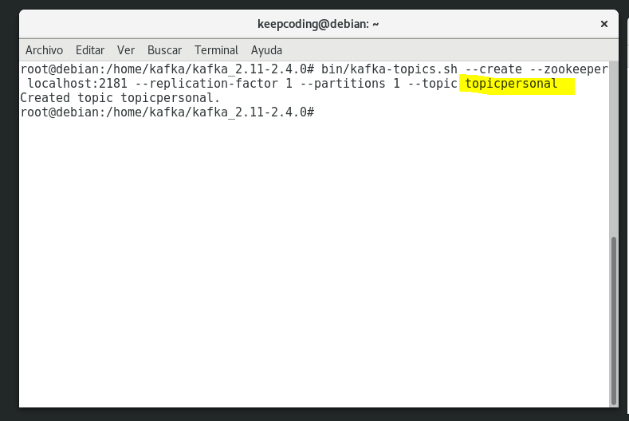
2. Se crea en topic en el productor

Slide 3
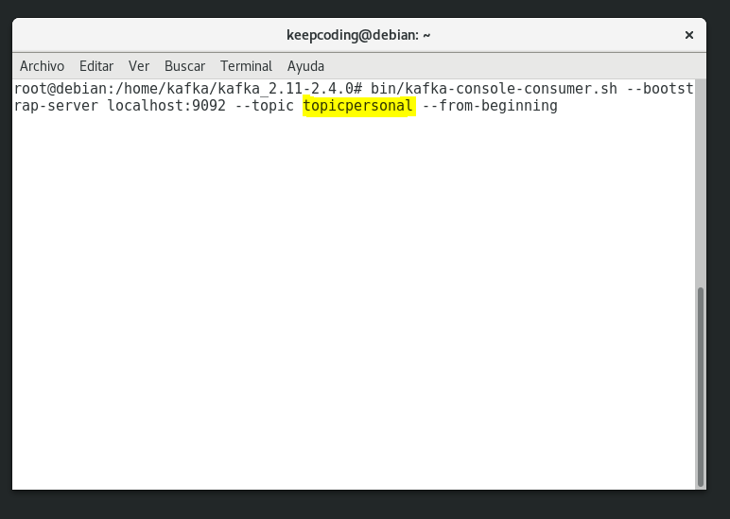
3. Se hace la suscripción con el consumidor al topic para escuchar

Slide 4
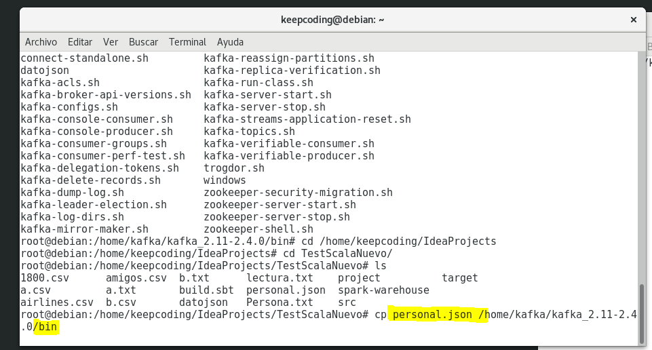
4. Se copia el fichero a escuchar el bin

Slide 5
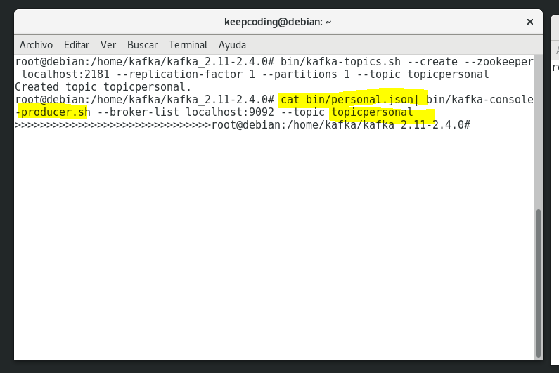
5. Se lanza el productor

Slide 6
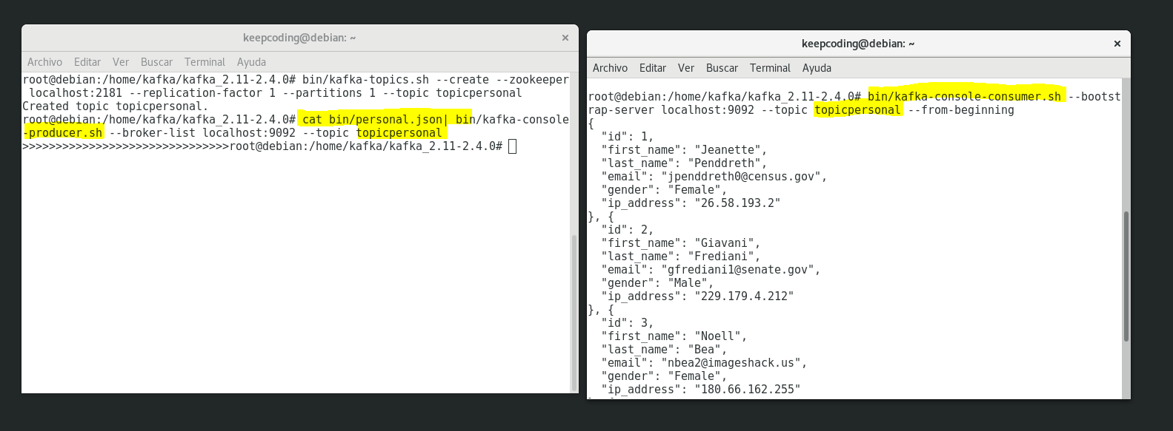
6. Resultado al lanzar el consumidor

